Slide 1



习近平在省部级主要领导干部学习贯彻党的十九届六中全会精神 专题研讨班开班式上的重要讲话精神专题学习
理论学习专项辅导材料
No.66
党委宣传部
2022年2月

Slide 2















目 录
1
会议概况
2
重要讲话
3
媒体评论

Slide 3
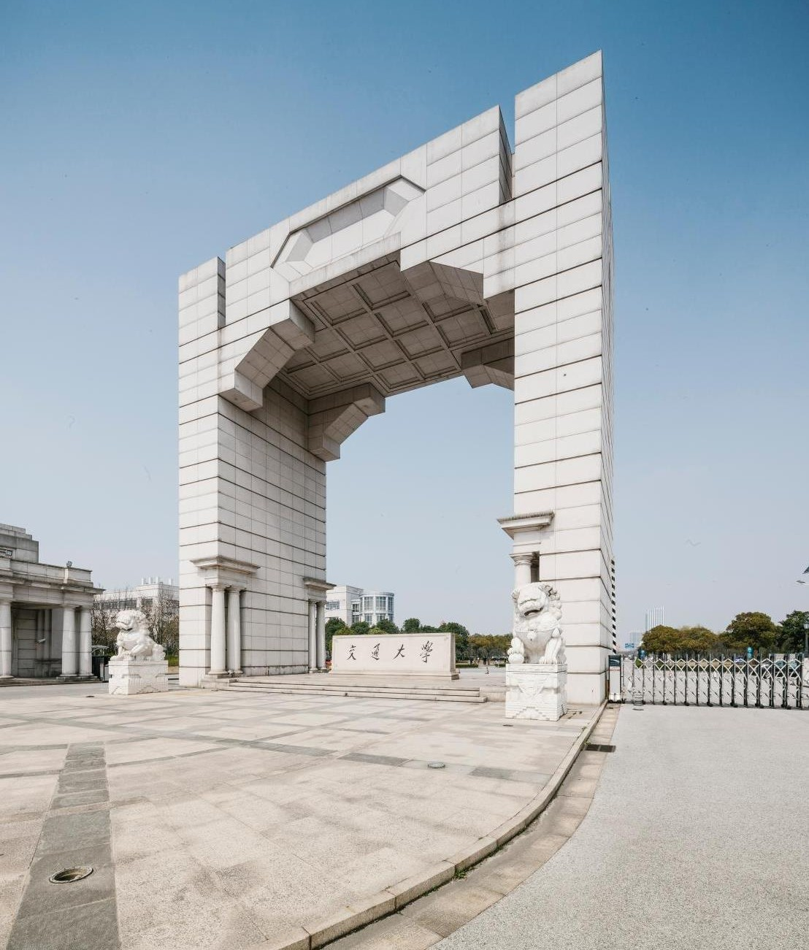



01
会议概况

Slide 4
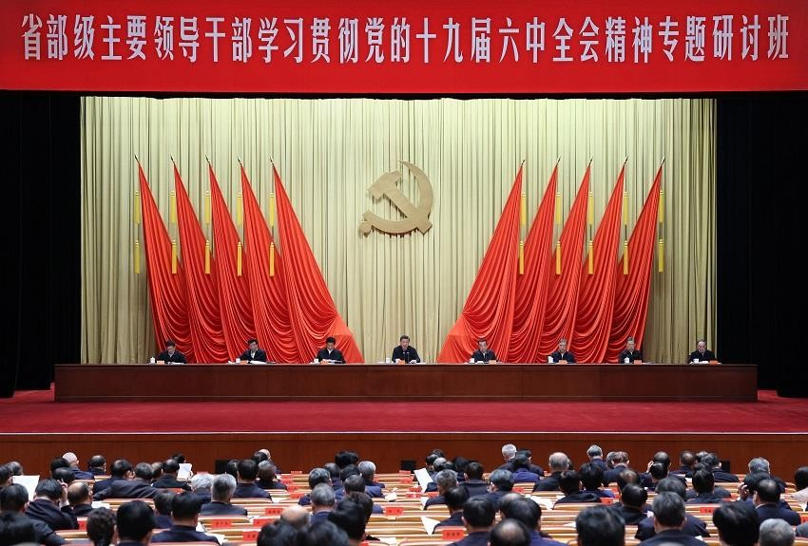
会议概况
1月11日上午，省部级主要领导干部学习贯彻党的十九届六中全会精神专题研讨班在中央党校（国 家行政学院）开班。
中共中央总书记、国家主席、中央军委主席习近平在开班式 上发表重要讲话。
中共中央政治局常委李克强主持开班式，中共中央政治局常 委栗战书、汪洋、王沪宁、赵乐际、韩正，国家副主席王岐 山出席开班式。

Slide 5
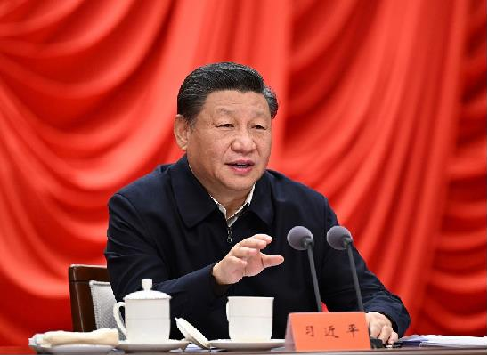
会议概况
习近平总书记发表重要讲话
中共中央总书记、国家主席、中央军委主席习近平在开班式上
发表重要讲话强调，党中央举办这次专题研讨班，目的是深入 研读和领会党的十九届六中全会决议，继续把党史总结、学习、 教育、宣传引向深入，更好把握和运用党的百年奋斗历史经验， 弘扬伟大建党精神，增加历史自信、增进团结统一、增强斗争 精神，动员全党全国各族人民坚定信心、勇毅前行，为实现第 二个百年奋斗目标而不懈努力。

Slide 6





重要讲话
02
“一个民族要走在时代前列，就一刻不能没有理论思维，一刻不能没
有正确思想指引。”

Slide 7




习近平总书记在贯彻十九届六中全会精神研讨班上的重要讲话
中国共产党为什么能， 中国特色社会主义
为什么好，归根到底是因为马克思主义行
马克思主义之所以行，就在于党不断推进
马克思主义中国化时代化并用以指导实践
一个民族要走在时代前列，就一刻不能 没有理论思维，一刻不能没有正确思想指引。

Slide 8











习近平总书记在贯彻十九届六中全会精神研讨班上的重要讲话
党的百年奋斗历程告诉我们：
党和人民事业能不能沿着正确方向前 进， 取决于我们能否准确认识和把握 社会主要矛盾、确定中心任务

Slide 9




习近平总书记在贯彻十九届六中全会精神研讨班上的重要讲话
战略问题是一个政党、一个国家的根本性问题
战略上判断得准确，战略上谋划得科学，战略上
赢得主动，党和人民事业就大有希望。
党总是能够在重大历史关头从战略上认识、分析、 判断面临的重大历史课题， 制定正确的政治战略 策略，这是党战胜无数风险挑战、不断从胜利走 向胜利的有力保证。
我们是一个大党，领导的是一个大国，进行的是 伟大的事业，要善于进行战略思维， 善于从战略 上看问题、想问题。
正确的战略需要正确的策略来落实。战略和策略 是辩证统一的关系，要把战略的坚定性和策略的 灵活性结合起来。

Slide 10




习近平总书记在贯彻十九届六中全会精神研讨班上的重要讲话
一个根本问题
在新的历史条件下，要永葆党的马克思主义政党本色，关键还得靠我 们党自己。在为谁执政、为谁用权、为谁谋利这个根本问题上，我们 的头脑要特别清醒、立场要特别坚定。
一个关键问题
自我革命关键要有正视问题的自觉和刀刃向内的勇气。全党同志要永 葆自我革命精神，增强全面从严治党永远在路上的政治自觉，决不能 滋生已经严到位的厌倦情绪。
一个不能放松
党风廉政建设和反腐败斗争永远在路上，一刻也不能放松，要以抓铁 有痕、踏石留印的坚韧和执着，继续打好党风廉政建设和反腐败斗争 这场攻坚战、持久战。

Slide 11

习近平总书记在贯彻十九届六中全会精神研讨班上的重要讲话
要认真总结这次党史学习教育的成功经验，建立常态化 长效化制度机制，不断巩固拓展党史学习教育成果。
要用好党委（党 组）理论学习中 心组制度
01
要用好“我为群众 办实事”实践活动 形成的良好机制
要用好干部教 育培训机制
以学习贯彻党的十九届六中全会精神为重点，深入推进 党史学习教育，进一步做到学史明理、学史增信、学史 崇德、学史力行。
02
要用好红色资 源
要用好学校思 政课这个渠道
要原原本本学习全会决议，学懂弄通党百年奋斗的光辉 历程，学懂弄通党坚守初心使命的执着奋斗，学懂弄通 党百年奋斗的历史意义和历史经验，学懂弄通以史为鉴、 开创未来的重要要求。
03

Slide 12



习近平总书记在贯彻十九届六中全会精神研讨班上的重要讲话
4 个“深入学习、全面领会”
注重分析和总结党在百年奋斗历程中对战略策略的 研究和把握，是贯穿全会决议的一个重要内容，我 们一定要深入学习、全面领会
注重分析和总结党在百年奋斗历程中对自我革命的 研究和把握，是贯穿全会决议的一个重要内容，我 们一定要深入学习、全面领会
注重分析研究和总结党在百年奋斗历程中对马 克思主义的中国化时代化，是贯穿全会决议的 一个重要内容，我们一定要深入学习、全面领 会
注重分析和总结党在百年奋斗历程中对我国 社会主要矛盾和中心任务的研究和把握，是 贯穿全会决议的一个重要内容，我们一定要 深入学习、全面领会

Slide 13

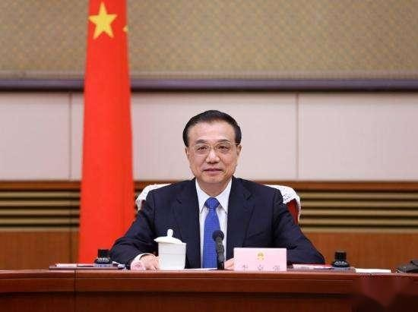
习近平总书记在贯彻十九届六中全会精神研讨班上的重要讲话
习近平总书记的重要讲话，深刻阐述了推进马克思主义中国化时代化、正确把
握社会主要矛盾和中心任务、重视战略策略问题、永葆党的马克思主义政党本 色、党史学习教育常态化长效化等五个问题，强调要深入研读和领会党的十九 届六中全会决议，更好把握和运用党百年奋斗历史经验，弘扬伟大建党精神， 为实现党的第二个百年奋斗目标而不懈努力，有很强的政治性、理论性、指导 性，对于全党深刻认识“两个确立”的决定性意义，进一步增强“四个意识”、 坚定“四个自信”、做到“两个维护”，具有十分重要的意义。

Slide 14


03
媒体评论

Slide 15




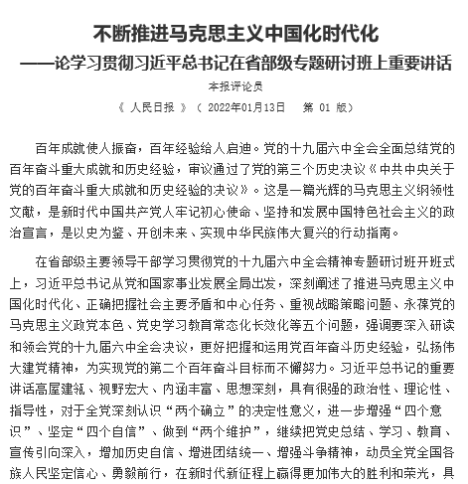

媒体评论
15
不断推进马克思主义中国化时代化
一个民族要走在时代前列，就一刻不能没有理论思维， 一刻不能没有正确思想指引。
马克思主义为人类社会发展进步指明了方向，是我们认 识世界、把握规律、追求真理、改造世界的强大思想武 器。同时，马克思主义理论不是教条，而是行动指南， 必须随着实践的变化而发展。
必须深刻认识到，马克思主义能不能在实践中发挥作用
，关键在于能否把马克思主义基本原理同中国实际和时
代特征结合起来。
持续推进更高水平的对外开放

Slide 16

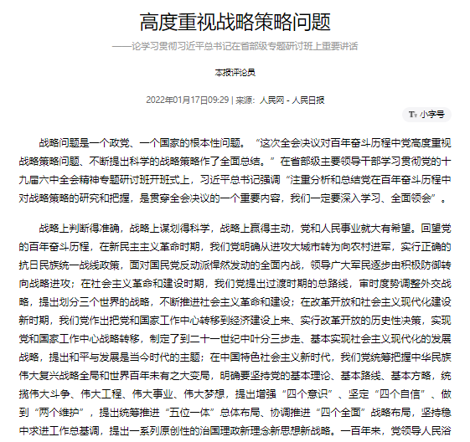

媒体评论
16
高度重视战略策略问题
战略问题是一个政党、一个国家的根本性问题。战略上判 断得准确，战略上谋划得科学，战略上赢得主动，党和人 民事业就大有希望。
坚强的领导，来源于正确的领导；正确的领导，来源于正 确的决策。
战略是从全局、长远、大势上作出判断和决策，正确的战 略需要正确的策略来落实，策略是在战略指导下为战略服 务的。战略和策略是辩证统一的关系，要把战略的坚定性 和策略的灵活性结合起来。
持续推进更高水平的对外开放

Slide 17


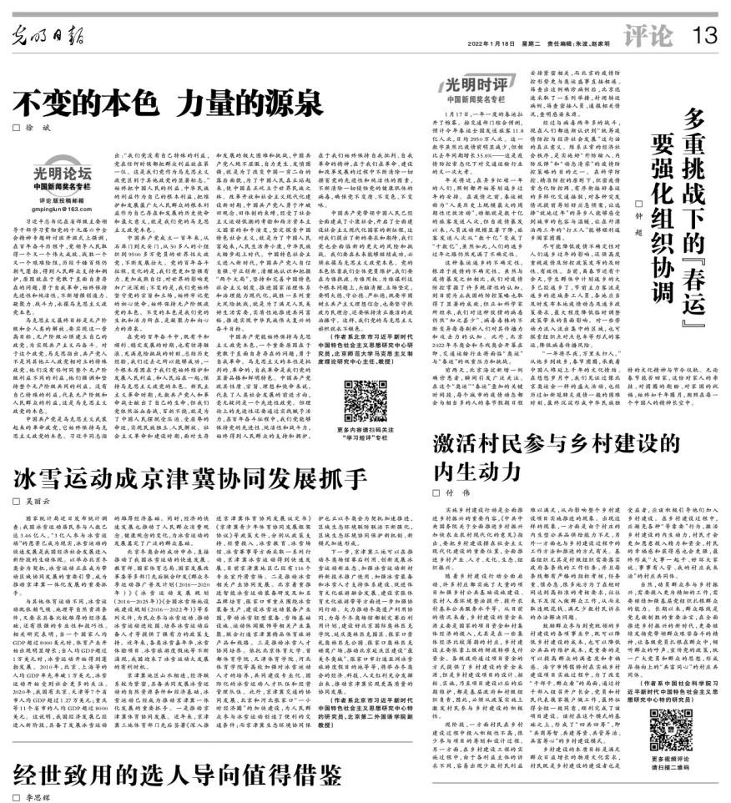

媒体评论
不变的本色力量的源泉
马克思主义最终目标是无产阶级和全人类的解放，要实现这一 崇高目标，无产阶级必须建立自己的政党，为实现共产主义而 奋斗。中国共产党是马克思主义武装起来的革命政党，它始终 保持马克思主义政党的本色。
总结历史经验，我们过去之所以能够成功，一个根本原因在于 我们党始终维护和发展人民利益，和人民站在一起，保持马克 思主义政党的本色。
中国共产党能始终保持马克思主义政党本色，一个重要原因在 于党敢于直面自身存在的问题，勇于自我革命。
持续推进更高水平的对外开放
17

Slide 18



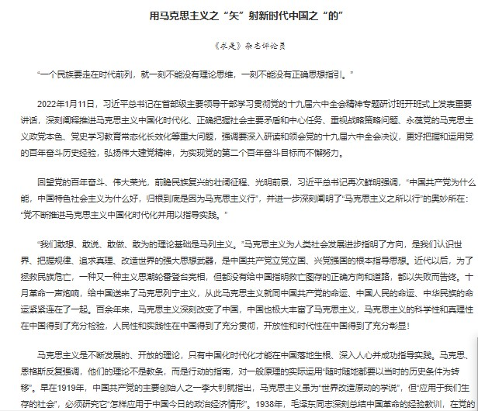
媒体评论
18
用马克思主义之“矢”射新时代中国之“的”
马克思主义为人类社会发展进步指明了方向，是我们认识 世界、把握规律、追求真理、改造世界的强大思想武器， 是中国共产党立党立国、兴党强国的根本指导思想。
马克思主义是不断发展的、开放的理论，只有中国化时代 化才能在中国落地生根、深入人心并成功指导实践。
要赢得优势、赢得主动、赢得未来，必须坚持解放思想、 实事求是、守正创新，更好把坚持马克思主义和发展马克 思主义统一起来，坚持用马克思主义之“矢”去射新时代 中国之“的”。
持续推进更高水平的对外开放

Slide 19


谢谢！

